Slide 1
LAS REDES SOCIALES
DGP – DRE AYACUCHO

Slide 2
REDES SOCIALES
“Las redes sociales son lugares en Internet donde las personas publican y comparten todo tipo de información, personal y profesional, con terceras personas, conocidos y absolutos desconocidos” Celaya (2008).
Las redes sociales participan en la concepción de un aula más abierta.
El profesor deja de ser la única fuente de trasmisión de saber para su alumnado debido que el conocimiento reside en la red internet.
El profesor debe ser consciente de ello y legitimar su posición en el aula como guía, tutor y mediador en el aprendizaje

Slide 3
El rol del docente en el uso de las redes sociales para el aprendizaje
Para que las redes puedan convertirse en parte de la transformación educativa, es importante resaltar que el profesor tiene un papel significativo.
En este tipo de situaciones de aprendizaje, el esfuerzo del profesor está centrado en ayudar al estudiante a desarrollar talentos y competencias utilizando nuevos esquemas de enseñanza, lo cual lo convierte en un guía del proceso de enseñanza-aprendizaje

Slide 4
El estudiante en las redes sociales, sus estilos y estrategias de aprendizaje
Los estudiantes en el contexto de las redes sociales requieren desarrollar habilidades como el encontrar, asimilar, interpretar y reproducir información.
Se vuelve necesario que los estudiantes reconozcan sus estilos de aprendizaje, debido a que cada uno tiene un modo distinto de percibir y procesar, lo que implica que, dependiendo del contexto y tipo de información, el estudiante combine sus estilos de aprendizaje particulares

Slide 5
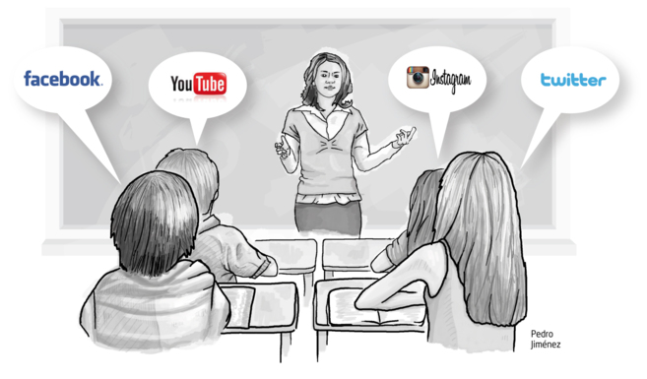
ESTRATEGIAS DE APRENDIZAJE
Las redes sociales, pueden considerarse una estrategia de aprendizaje, porque tendrían el papel de facilitadoras de información y medios para la integración y comunicación; de forma voluntaria, los estudiantes accederían a ellas y darían un valor agregado a sus procesos de aprendizaje.
Las redes sociales se están convirtiendo en una herramienta que permite el desarrollo de las habilidades comunicativas y puede ser utilizada como estrategia de aprendizaje.

Slide 6
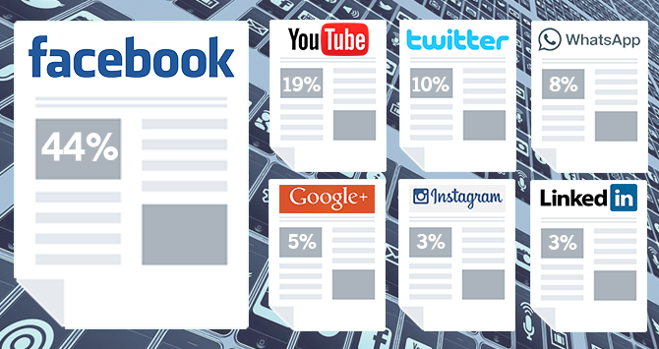
VENTAJAS DE USAR LAS REDES SOCIALES EN EL AULA
Facilita la interacción entre los estudiantes
Genera debates y actividades para profundizar sobre una temática
Permite la comunicación con profesionales de cualquier materia
Facilita compartir recursos y contenidos
Agiliza el proceso de aprendizaje
Incentiva y fomenta la investigación
Facilita la búsqueda de información

Slide 7
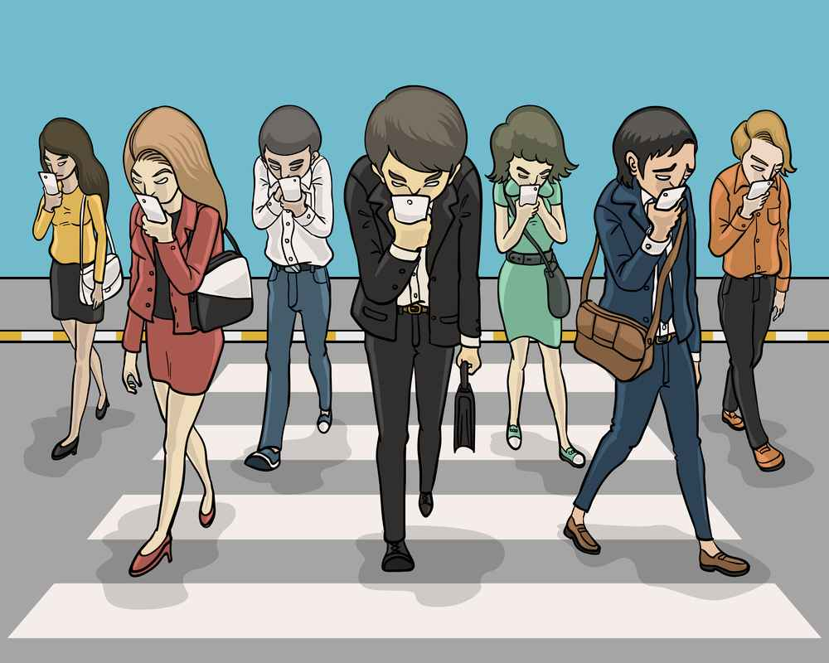
DESVENTAJAS DE USAR LAS REDES SOCIALES EN EL AULA
Desprotección de los estudiantes
Dependencia
Distracción por el uso desmedido
Reducción de las relaciones humanas
Adicción a las Redes Sociales
Falta de consenso en los aspectos jurídicos en Redes Sociales
Publicar información personal que puede usarse en nuestra contra

Slide 8
USOS EDUCATIVOS DE LAS REDES SOCIALES EN EL AULA
Usos educativos de Facebook
Usos educativos de Twitter
Usos educativos de Instagram
Usos educativos de Snapchat
Usos educativos de Youtube

Slide 9
“Las redes sociales ya no son sobre sitios web, se trata de experiencias”
GRACIAS POR SU ATENCION

